Slide 1
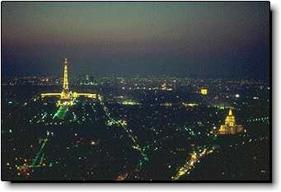
PARIZ
OŠ Matija Čop

Slide 2
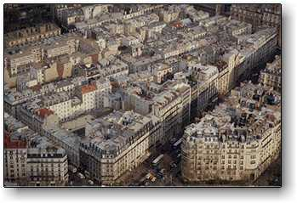
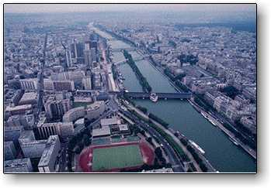
Pariz, prestolnica Francije,
skozenj pa teče tudi reka Sena

Slide 3
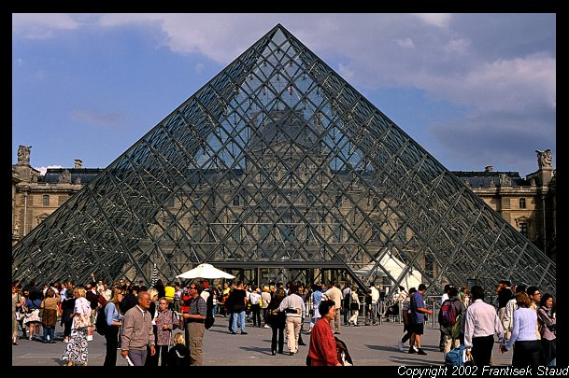
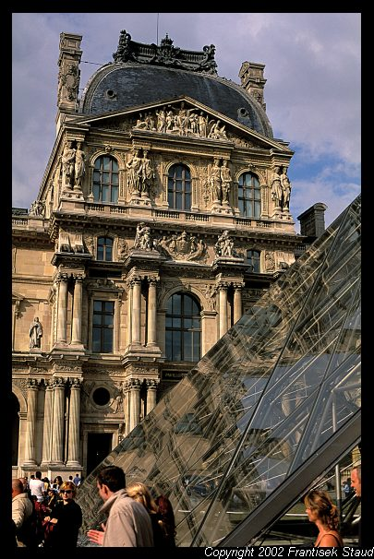
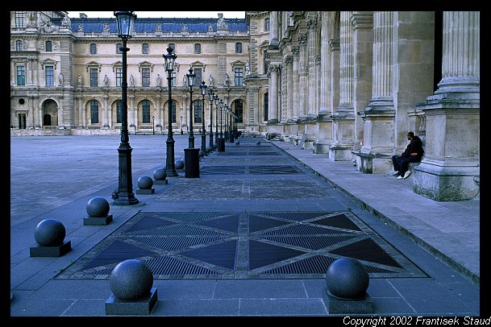
Louvrski muzej

Slide 4
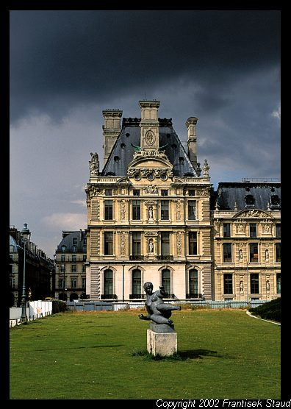
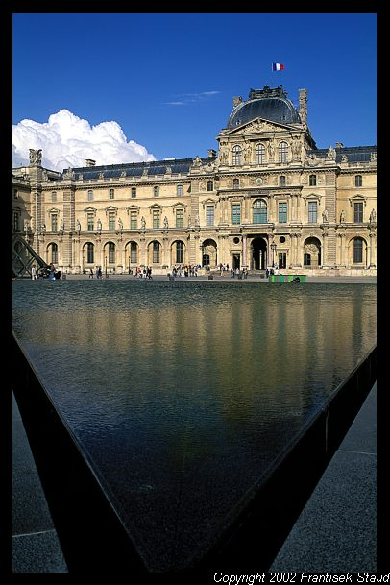
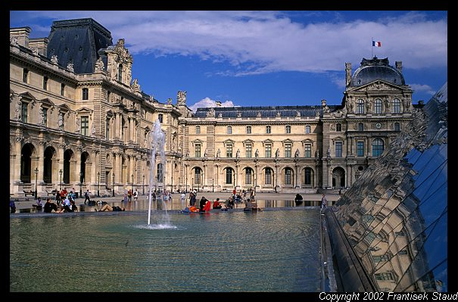
Louvrski muzej, iz različnih strani

Slide 5
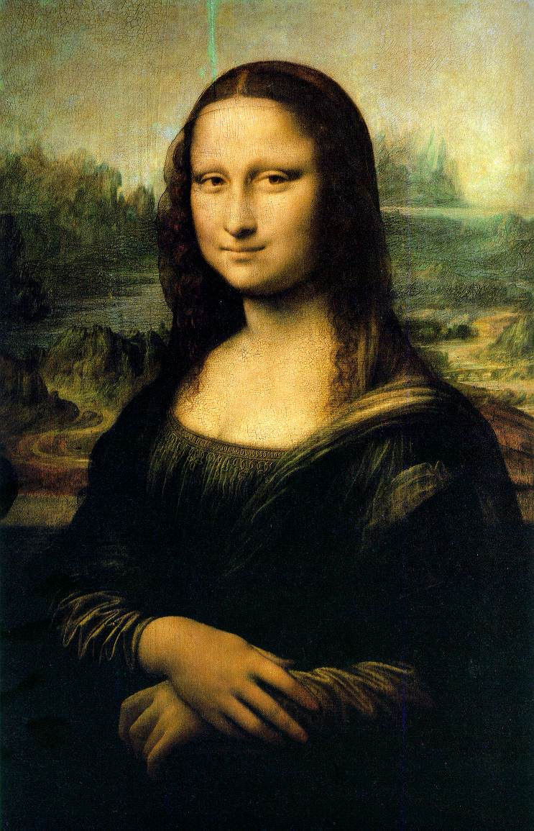
V Louvrskem muzeju najdemo tudi de Vincijevo sliko Mone Lise

Slide 6
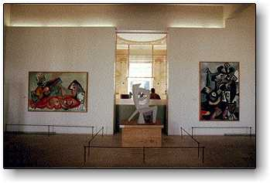
Picassov muzej, kjer je ogromno njegovih slik

Slide 7
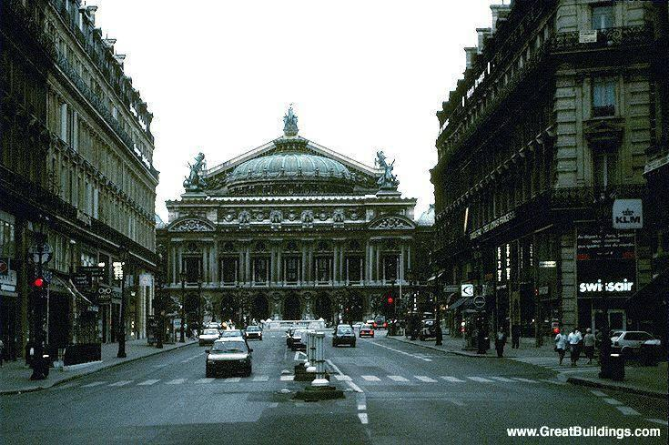
Pariška opera, v obliki poročne torte

Slide 8
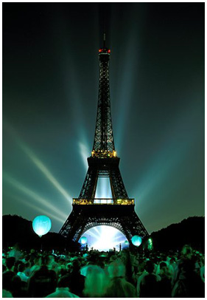
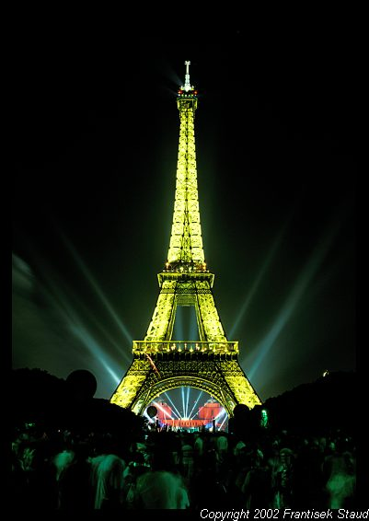
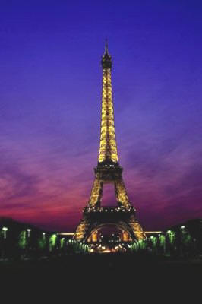
Eifflov stolp je ponoči zelo lepo osvetljen, da se ga vidi po celotnem Parizu

Slide 9
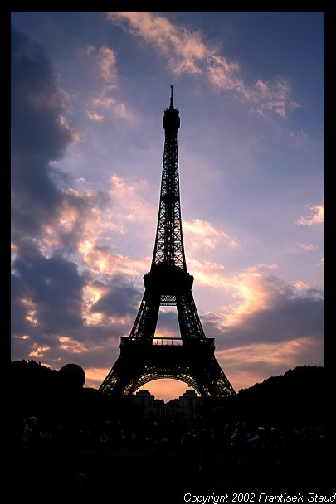
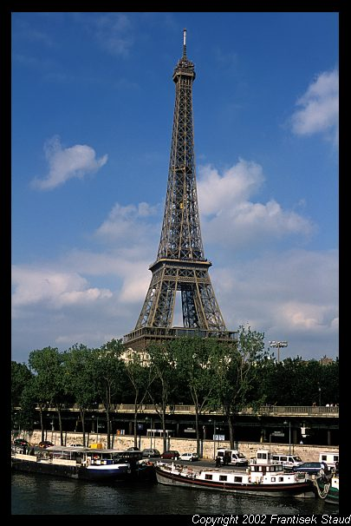
Eifflov stolp podnevi, ko na njem ne svetijo luči

Slide 10
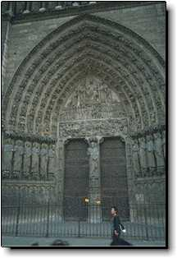
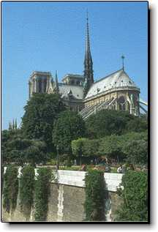
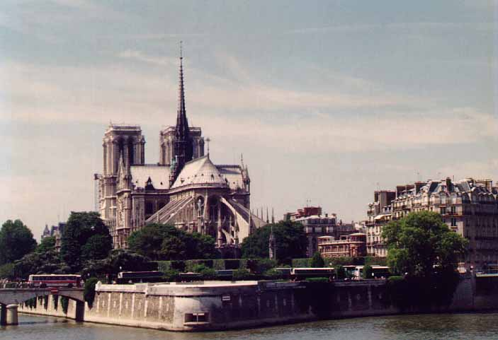
Noterdamska cerkev, ki ima dva sloga

Slide 11
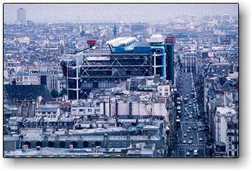
Pompidujev center, trenutno najbolj obiskan v Parizu

Slide 12
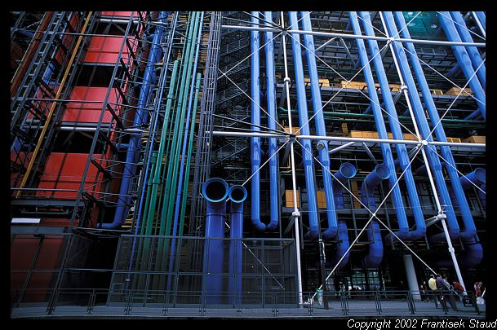
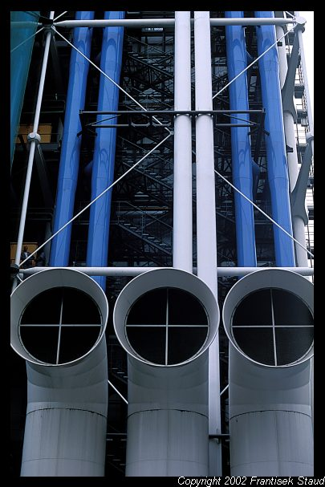
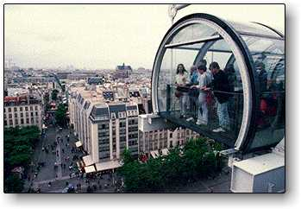
V Pompidujev center prideš skozi cevi, podobne, gondolam na smučiščih

Slide 13
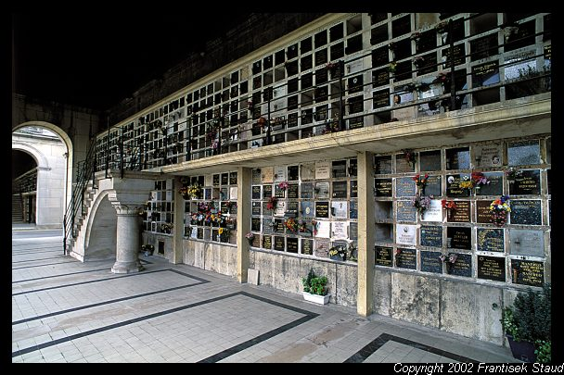
Pokopališče Pere Lachaise

Slide 14
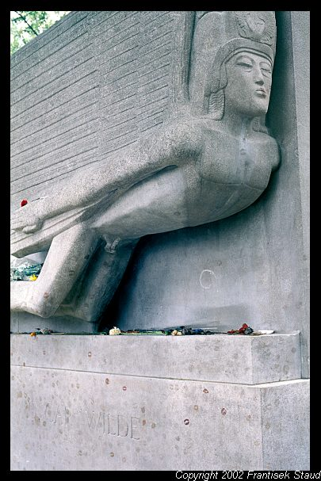
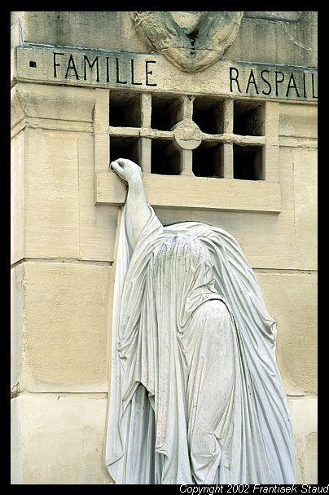
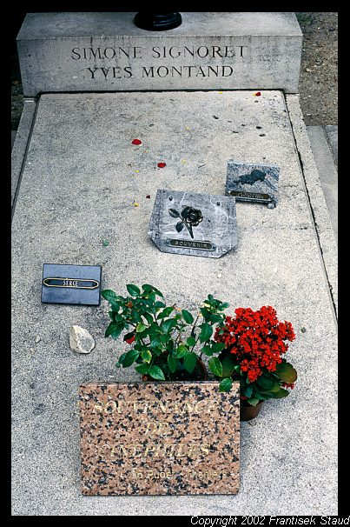
Pokopališče Pere Lashaise,
kjer lahko vidite zanimive spomenike

Slide 15
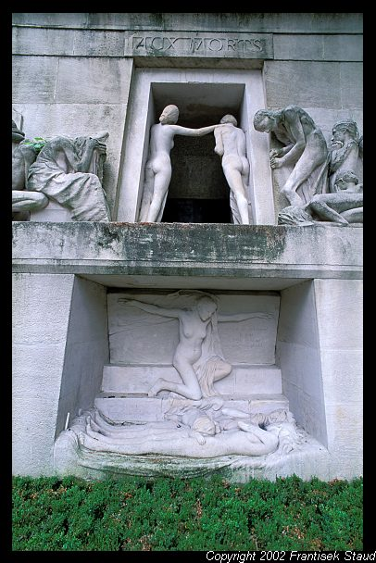
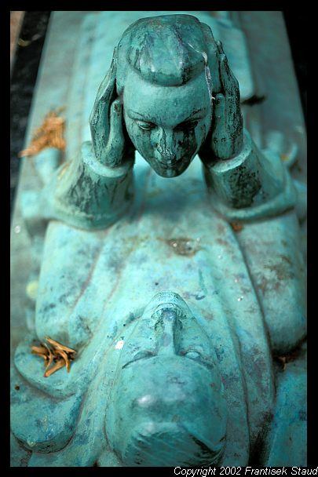

Slide 16
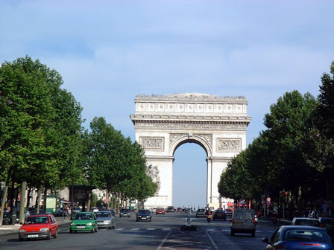
Slavolok zmage, kjer je vklesanih 600 imen Napoleonovih generalov

